Slide 1
Краткая презентация основной образовательной программы дошкольного образования, реализуемой в МБДОУ № 33

Slide 2
Основная образовательная программа дошкольного образования МБДОУ № 33 разработана
в соответствии с ФГОС дошкольного образования, утвержденного приказом Министерства образования и науки РФ от 17 октября 2013 года № 1155
с учетом примерной основной образовательной программы дошкольного образования, разработанной ФИРО,
с учетом комплексной образовательной программы дошкольного образования «Детство», разработанной авторским коллективом кафедры дошкольной педагогики Института детства Российского государственного педагогического университета им. А.И. Герцена под руководством кандидата педагогических наук, профессора Т. И. Бабаевой, доктора педагогических наук, профессора А.Г.Гогоберидзе, кандидата педагогических наук, доцента О. В. Солнцевой.

Slide 3
Вариативный модуль основной образовательной программы дошкольного образования МБДОУ № 33 составляют:
Парциальная программа художественно-эстетического развития детей раннего возраста «Рисуй со мной», Дудко Е.А., 2018 г.
Авторская программа «Логоритмика»
Авторы: старший воспитатель Алеева Г.В., музыкальный руководитель Борисова Н.В., для детей с 4 до 7 лет
Авторская образовательная программа для ковровских дошкольников «Детство на берегу Клязьмы или зайцы Коська и Мотя приглашают в гости»
Авторы: творческая группа педагогов МДОУ города, для детей 5 – 7 лет
Авторская программа «Пою моё Отечество»
Авторы: творческая группа педагогов МБДОУ под руководством старшего воспитателя Алеевой Г.В, для детей 3 – 5 лет
Примерная парциальная образовательная программа дошкольного образования «Экономическое воспитание дошкольников: формирование предпосылок финансовой грамотности»
Авторы: Министерство образования и науки Российской Федерации

Slide 4
Основная образовательная программа ДО МБДОУ № 33 направлена на создание условий развития ребёнка, открывающих возможности для его позитивной социализации, его личностного развития, развития инициативы и творческих способностей на основе сотрудничества со взрослыми и сверстниками и соответствующих возрасту видах деятельности.
Содержание Программы обеспечивает развитие личности, мотивации и способностей детей в различных видах деятельности и охватывает следующие направления развития и образования детей (образовательные области): социально-коммуникативное развитие; познавательное развитие; художественно-эстетическое развитие; физическое развитие.
Программа состоит из трех основных разделов: целевого, содержательного и организационного.

Slide 5
Педагогический процесс в детском саду формируют и осуществляют:
заведующий
старший воспитатель;
музыкальный руководитель;
учитель-логопед;
педагог – психолог;
13 воспитателей.

Slide 6
Педагогический коллектив МБДОУ обладает основными компетенциями в организации образовательной деятельности по реализации основной образовательной программы дошкольного образования, осуществлении взаимодействия с родителями (законными представителями) и работниками образовательного учреждения. Непрерывность профессионального развития педагогических работников обеспечивается деятельностью методических служб разных уровней (методической службой МБДОУ, городским ИМЦ, ВИРО и др.).

Slide 7
Педагогический коллектив состоит из высококвалифицированных педагогов

Slide 9
Целевой раздел включает в себя:
пояснительную записку,
цели и задачи реализации программы,
принципы и подходы к ее формированию,
характеристики особенностей развития детей
раннего и дошкольного возраста
планируемые результаты освоения программы.
Результаты освоения образовательной программы представлены в виде целевых ориентиров дошкольного образования, являющихся социально-нормативными возрастными характеристиками возможных достижений ребёнка на этапе завершения уровня дошкольного образования.

Slide 10
Содержательный раздел представляет общее содержание Программы, обеспечивающее полноценное развитие личности детей и включает следующие разделы:
Описание образовательной деятельности в соответствии с направлениями развития ребенка и учетом программ и методических пособий
Описание вариативных форм, способов, методов и средств реализации Программы с учетом возрастных и индивидуальных особенностей воспитанников, специфики их образовательных потребностей и интересов
Особенности образовательной деятельности разных видов и культурных практик
Способы и направления поддержки детской инициативы
Особенности организации образовательной деятельности с особыми категориями детей
Особенности организации образовательной деятельности с детьми, имеющими ярко выраженные способности.
Особенности организации образовательной деятельности с детьми с ОВЗ.
Особенности взаимодействия педагогического коллектива с семьями воспитанников
Описание образовательной деятельности по профессиональной коррекции нарушений развития детей

Slide 11
Организационный раздел содержит:
описание материально-технического обеспечения Программы,
включает распорядок и режим дня, а также особенности традиционных событий, праздников, мероприятий;
особенности организации предметно-пространственной среды.

Slide 12
Характеристика взаимодействия педагогического коллектива с семьями воспитанников
Цель: повысить родительскую компетентность в вопросах возрастного и психологического развития детей.
Задачи:
совершенствовать содержание и механизмы взаимодействия МБДОУ и семьи на основе методологии партнерства в условиях раз-вития воспитательного пространства МБДОУ;
2способствовать стимулированию мотивации родительской активности в решении задач воспитания, становлению партнерских отношений с семьями воспитанников;
повысить родительскую компетентность в вопросах возрастного и психологического развития детей;
способствовать формированию у родителей практических навыков воспитания;
создать атмосферу взаимопонимания, общности интересов, эмоциональной взаимоподдержки;
организовать совместную деятельность по созданию условий для личностного становления ребёнка;
поддерживать уверенность родителей в собственных педагогических возможностях.
Сотрудничество с семьями воспитанников осуществляется по направлениям:
Педагогический мониторинг
Педагогическая поддержка
Педагогическое образование родителей
Педагогическое партнерство

Slide 13
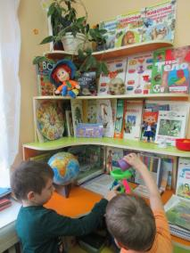
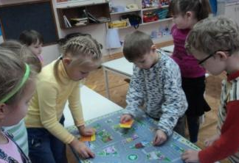
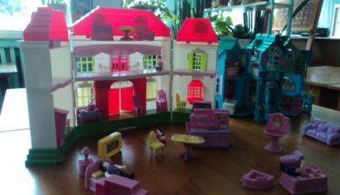
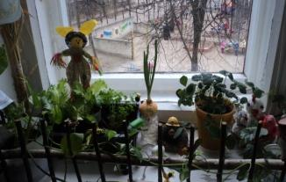
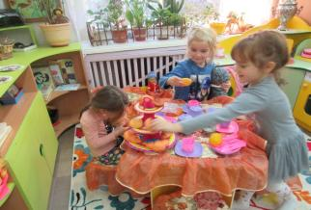
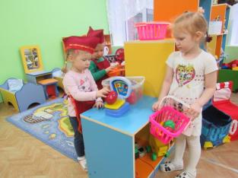
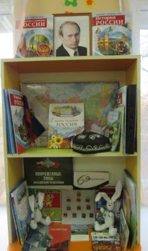
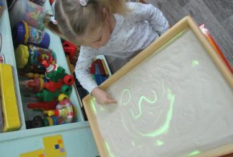

Slide 14
